Slide 1
放射線の基礎
原子力災害医療 基礎研修
原子力災害基礎-２
国立研究開発法人量子科学技術研究開発機構
Ver.202309
Notes:
講義時間；30分
内容
放射線、放射能、放射性物質
放射線の種類
電離と励起
放射線の性質；等方性
放射線の性質；透過力
原子の構造と周期律
壊変
物理学的半減期
核分裂反応
臨界
放射線の作用
放射線の作用と放射線測定器
放射線の単位
放射線の影響と単位
補助単位（接頭語）
身の回りの放射線
大地の放射線

Slide 2
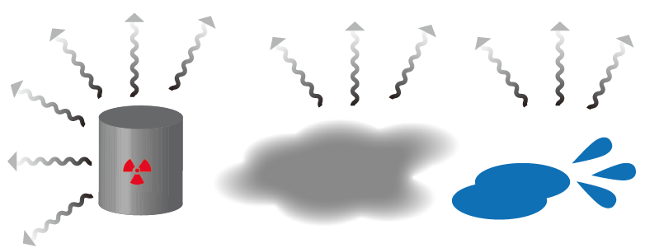
放射線、放射能、放射性物質
放射線
放射性物質から出てくる
エネルギー
  ガンマ（γ）線
  ベータ（β）線
  アルファ（α）線 など
空間中、物質を通過するときのエネルギーの放出あるいは伝播
放射線源
放射性物質
放射線を出す物質
気体、液体、固体、エアロゾル（液滴）といった形状がある。
放射性物質を漏れないように容器に密封したものが密封線源
X線は原子核の外で発生する電磁波
放射線発生装置から放出される。（病院や検診でのレントゲン撮影）
五感で感じられないが、測定器で検知できる
放射能
放射性物質が放射線を出す能力
同じ放射性物質では、数値が大きいほど、たくさんの放射線が出ている。
Notes:
放射線の事故、災害対応、マニュアルを使用する際には、放射線、放射性物質、放射能という用語を知っておく必要があります。
放射線とは、放射性物質から出てくるエネルギーです。種類としては、高いエネルギーを持つ電磁波のガンマ線、エックス線と高速で動く粒子線のアルファ（α）線、ベータ（β）線などがあります。中性子線は、電荷を持たない放射線です。放射線は原子核が不安定な状態から安定な状態に変化（壊変）するときに放出したり、原子核以外では発生装置からも放出されます。
原子は原子核とその周りを回る電子から構成されており、原子核はプラスの電荷を持つ陽子と電荷を持たない中性子で構成されています。原子核がエネルギー的に不安定は場合、安定になろうとして放射線を放出します。原子核から放射線を放出することを壊変といい、壊変は大きく分けるとα壊変と β壊変があります。
放射線は五感で感じることができませんが、測定器で検知、計測ができます。
放射性物質とは、放射線を出す物質のことです。形状としては気体、液体、固体などがあリます。放射性物質を放射線源ということもあります。
放射性物質が放射線を出す能力のことを放射能といいます。放射能の単位はBq（ベクレル）であり、数値が大きいほど放射性物質からたくさんの放射線が出ていることになります。

Slide 3
放射線の種類
α線；原子核から出るヘリウムの原子核
電離放射線
β線；原子核から出る電子
荷電粒子線
陽子線、重陽子線、三重陽子線、重イオン線
荷電中間子線
粒子線
核分裂片等
非荷電中間子線
非荷電粒子線
中性微子
中性子線等（原子炉、加速器等から作られる）
γ線；原子核から放出
電磁波
X線；原子核の外で発生
非電離放射線
紫外線、可視光線、赤外線、マイクロ波、電波
※一般的に放射線といった場合は、電離放射線を指す。
Notes:
放射線には、物質を構成する原子を電離（＋電荷のイオンと-電荷の電子に分離）する能力を持つ電離放射線と原子を電離する能力を持たない非電離放射線があります。
放射線と一般的にいった場合は、電離放射線を指します。
電離放射線には、粒子の粒の流れの粒子線と光の仲間の電磁波があります。
粒子線の仲間には、α線、β線、中性子線等が含まれます。
α線は、原子核から放出された陽子2個と中性子2個とが一つになった、ヘリウムの原子核の流れです。β線は、原子核から放出された電子の流れです。
中性子線は、原子核を構成する、中性子の流れです。
電磁波には、X（エックス）線、γ（ガンマ）線があります。X線は原子核の外側で発生し、γ線は原子核の内側で発生し、発生機構で区別しています。

Slide 4
電離と励起
放射線が物質を通過するときに、放射線が原子や分子にぶつかり相互作用が起こる。
  電離：分子（原子）がエネルギーを受けて電子を放出したり、外から電子を得ること
  励起：軌道電子が原子から出ず、外側の軌道に移ること
電離
励起
自由電子
Notes:
放射線は、物質を通過する際に、物質を構成する原子や分子と互いに影響を与え合います。これが放射線と物質の相互作用です。
放射線が物質中を通過する場合、持っているエネルギーにより、原子が持つ軌道電子をはじき出して、陽電荷を帯びた状態の原子（または陽イオンの分子）と自由な電子（自由電子）とに分離します。軌道電子が原子の外に弾き出してしまうことを電離と言います。
軌道電子が原子から飛び出さず、外側の軌道に移ることを励起と言います。励起原子では、外側の軌道電子が内側の空の軌道に移ろうとします。内側の軌道電子が持つエネルギーは小さいので、電子は余分なエネルギーを光（電磁波）の形で放出します。この励起原子から出る光は蛍光と呼ばれます。

Slide 5
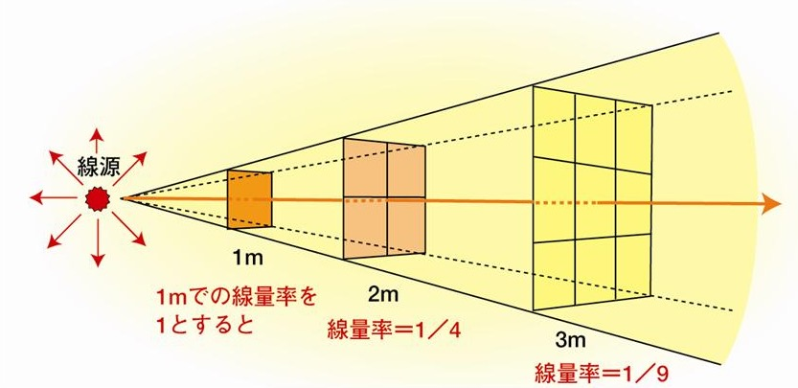
放射線の性質；等方性
等方性
放射線は、放射性物質（線源）から全方向に均一に放出される。
線量率
放射線の密度は線源からの距離の二乗に反比例して減少する（逆二乗則）。
線源からの距離が2倍だと線量率は1/4となり、1/10の距離であれば線量率は100倍となる。
距離
Notes:
放射性物質からの放射線は光と同様に全方向に均一に放出され、これを等方性といいます。
電球の近くでは明るく、遠くでは暗いのと同様に、放射性物質の近くでは放射線の量は多く、遠くでは少なくなります。放射線の密度は放射性物質からの距離の二乗に反比例することから「逆二乗則」といいます。
例えば、１mの距離の放射線量率を１とすると、２mの距離では４分の１、３mの距離では１／9になります。
なお、逆二乗となるのは放射線源が点線源かそれに近い場合で、点線源とみなせない場合は、必ずしも当てはまらないことには注意が必要です。（例えば、地表などに沈着した放射性物質や空気中の放射性物質からの放射線、リニアック、コリメートされた線源形状、加速器等からのビーム状の放射線等）

Slide 6
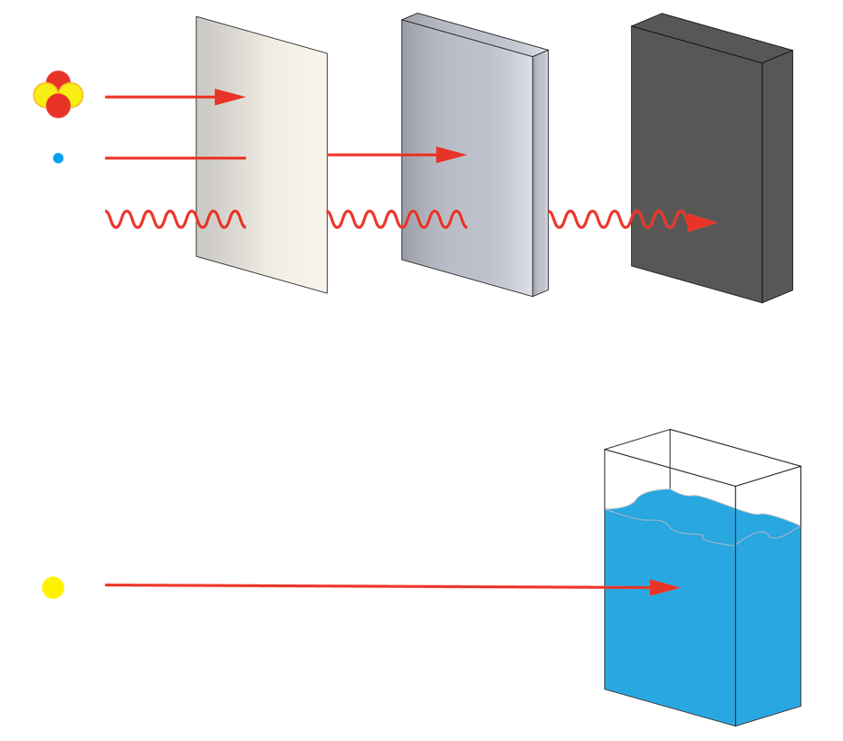
放射線の性質；透過力
α線を止める
β線を止める
γ線・X線を弱める
α線
β線
γ線・X線
紙
アルミニウム等の薄い金属
鉛や鉄の密度の高い金属
中性子線を弱める
中性子線
水素を含む物質
水やコンクリート
Notes:
放射線には物質を通り抜ける力（透過力）があります。物質内に入った放射線（電荷を持つ粒子や電磁波）は、電気、磁気の作用によってエネルギーを失い、最終的には止まります。つまり、遮へい物によって放射線を遮ることができます。
α線は、透過力が弱いので、紙一枚で止めることができます。β線は、核種ごとのエネルギーに依存しますが、アルミニウムやアクリルなどの薄い板で止めることができます。γ線、X線は、透過力が大きく、密度の高い鉛や鉄の板で弱めることができます。中性子線は、電荷を持たないため、透過力が大きいですが、水素原子の弾性衝突で止めることができます。そのため、水素原子の密度が高い、水やコンクリートで弱めることができます。
出典：環境省「放射線による健康影響等に関する統一的な基礎資料平成29年度版」を改変

Slide 7
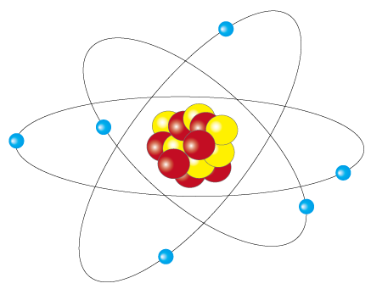
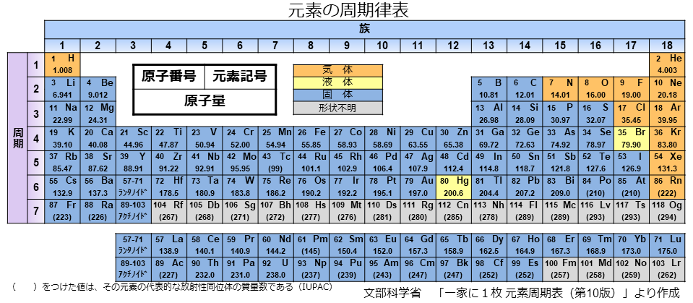
原子の構造と周期律
原子
陽子；＋（プラス）の電荷を持つ
原子核
中性子；電荷を持たない
電子；-（マイナス）の電荷を持つ
化学的性質；陽子の数で決まる。
質量数＝陽子＋中性子
同位元素；陽子の数が同じで、中性子の数が異なる元素
Notes:
原子は原子核とその周りを回る電子から構成されています。原子核はプラスの電荷を持つ陽子と電荷を持たない中性子で構成されています。
原子の化学的性質は陽子の数で決まります。例えば炭素は陽子が6 個の元素ですが、中性子が5 個のもの、6 個のもの、7 個のもの、8 個の炭素などが存在しています。
陽子と中性子の数を足したものを質量数と呼びます。
例えば陽子が6 個の炭素は、中性子が5 個のものは質量数11、中性子が6 個のものは質量数12 、中性子が7 個のものは質量数13 、中性子が8 個のものは質量数14となります。陽子の数が同じで、中性子の数が異なる元素を放射性同位元素と言います。
これらの原子を区別して呼ぶ場合は、元素名のあとに質量数を付けて、炭素11，炭素12、炭素13、炭素14 と呼びます。

Slide 8
壊変
α壊変
β壊変
γ線
γ線
陽子；2
中性子；2
電子
α線
ヘリウムの原子核
β線
例
質量数
元素
記号
例
226
88
Ra
222
86
Rn
24
11
Na
24
12
Mg
陽子数
（原子番号）
ラジウム
ラドン
ナトリウム
マグネシウム
Notes:
原子核がエネルギー的に不安定な場合、安定になろうとして放射線を放出します。原子核から放射線を放出し、別の原子核に変化する現象を壊変といいます。壊変は大きく分けるとα壊変と β壊変になります。
α壊変は、原子核から陽子２個と中性子２個が一塊の粒子（ヘリウムの原子核）となって放出される壊れ方で、このヘリウムの原子核がα線です。 多くの場合、α線の放出に伴って電磁波であるγ線も放出されます。比較的質量数の大きい原子核で起こり、質量数が４，原子番号（陽子の数）が２つ減ります。
β壊変は、原子核から電子が放出される壊れ方で、この電子がβ線です。 α壊変同様、 多くの場合、β線の放出に伴って電磁波であるγ線も放出されます。 α壊変を起こす質量数より小さい原子核で起こり、質量数は変わらず、原子番号（陽子の数）が１つ増えます。中性子線はウランやプルトニウムが核分裂したときや、 α壊変に伴って放出される中性子です。
例えば、炭素14 は、窒素14 に宇宙線の一つである中性子が当たり、陽子を追い出してできる自然界に存在する放射性物質です。原子核には陽子が6 個、中性子が8 個ありますが、両者の数のバランスが悪く、エネルギー的に不安定な状態です。一つの中性子が陽子に変わると、陽子も中性子も7個ずつになって安定します。このとき、余分なエネルギーが電子として放出されます。これがβ線の正体です。つまり、炭素14 はβ線を出すことで、陽子数が7 個の窒素に戻り、エネルギー的に安定になります。

Slide 9
物理学的半減期
最初の量
壊変する原子（不安定な原子）
1
安定な原子
1秒間に壊変する原子の数
＝放射能（Bq；ベクレル）
放射能の量
1/2
半減期
1/4
半減期
1/8
半減期
1/16
半減期
時間
Notes:
放射能の単位にはBq（ベクレル）が用いられます。放射能は、単位時間当たりに放射性物質に含まれている原子核が「どれだけ壊れるか」で定義され、１Bqは１秒間当たり１個の原子核が壊れることを表します。Bqは単独で使う以外に、単位体積、単位面積あるいは単位重量当たりの放射能を表す、Bq/cm³、Bq/cm²、Bq/kgなどを使います。
放射性核種が壊れて別の原子核に変わるということは、時間の経過とともに放射性物質に含まれる放射性核種の数が段々減っていくことになります。したがって、放射能も段々減っていきます。この変化の時間は、核種(放射性物質）の種類ごとに決まっており、元の放射性物質が半分に減少するまでの期間を「物理学的半減期」と呼んでいます。
半減期は放射性核種の種類によって異なり、数十億年という長いものから１秒以下の短いものまで色々あります。

Slide 10
核分裂反応
核分裂反応；不安定核が分裂してより軽い元素を二つ以上作る反応
U-235原子核に低速の中性子が当たるといったん複合核を形成した後、２個の核分裂片XとYに分裂し、その際２〜３個の中性子が放出される。
核分裂によって膨大な熱エネルギーが発生する。
熱中性子による核分裂で生じる主な核分裂生成物
生成物 | U-235収率 | Pu-239収率 | 半減期
セシウム133 | 6.70% | 7.02% | 安定
ヨウ素135 | 6.28% | 6.54% | 6.57h
ジルコニウム93 | 6.30% | 3.80% | 1.53My
セシウム137 | 6.19% | 6.61% | 30.17y
テクネチウム99 | 6.05% | N/A | 211ky
ストロンチウム89 | 4.73% | 1.72% | 50.53d
ストロンチウム90 | 5.75% | 2.10% | 28.9y
ヨウ素131 | 2.83% | 3.86% | 8.02d
プロメチウム147 | 2.27% | N/A | 2.62y
サマリウム149 | 1.09% | 1.22% | 安定
ヨウ素129 | 0.54% | 1.37% | 15.7My
キセノン133 | 6.70% | 7.02% | 5.2475d
235
92
U
n
A
a
X
B
b
Y
n
＋
1
0
→
＋
＋
2~3
1
0
核分裂生成物；核分裂反応によって発生する核分裂片
  核分裂では、原子番号の和と質量数の和は、いずれも分裂の前後で保存されるが、A、B、a、bの値が一位的には定まらず、分裂パターンは多様化し、核分裂生成物の質量数は、72〜162まで広く分布する。
Notes:
U-235原子核に低速の中性子が当たるといったん複合核を形成した後、２個の核分裂片XとYに分裂し、その際２〜３個の中性子が放出されます。さらに核分裂を伴って膨大な熱エネルギーが発生します。これを核分裂反応といい、核反応の一つです。核分裂はU-235だけでなく、Th-232やU-233、U-238、Pu-239でも起こります。
核分裂片は核分裂生成物（FP; Fission Products）と呼ばれます。核分裂生成物の大部分は、強い放射能を帯びており、放射性廃棄物になります。核分裂では、原子番号の和と質量数の和は、いずれも分裂の前後で保存されますが、A、B、a、bの値が一意的には定まらず、分裂パターンは多様化し、核分裂生成物の質量数は、72〜162まで広く分布します。
ウラン238、カリウム40 のように半減期が長い放射性物質は、遠い昔に宇宙で作られ、地球が誕生する時に地球に取り込まれたものです。
セシウム137、ストロンチウム90、ヨウ素131、プルトニウム239は、原子力発電所が事故を起こすと環境中に放出されることがあります。

Slide 11
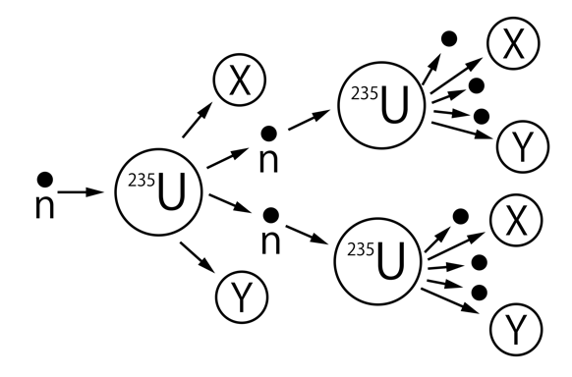
臨界
連鎖反応；核分裂の際に放出された中性子が、近くのU-235原子核に当たると、そこでも核分裂が起こる。このように中性子が担い手となって次々にねずみ算式に次々と増大しながら進む反応
臨界；中性子の数が増えもせず、減りもしない状態で、核分裂の連鎖反応が一定に持続している状態
  原子炉は連鎖反応が徐々に進み、それを制御できるようにした装置
  U-235の濃度や量が少ないと核分裂で生じた中性子が次のU-235に当らないので、連鎖反応が起こらない。
Notes:
核分裂の際に放出された中性子が、近くのU-235原子核に当たると、そこでも核分裂が起こります。このように中性子が担い手となってねずみ算式に次々と増大しながら進む反応を連鎖反応と言います。
原爆は連鎖反応が瞬時に進むようにしたものであり、原子炉は連鎖反応が徐々に進み、それを制御できるようにした装置です。
中性子の数が増えもせず、減りもしない状態で、核分裂の連鎖反応が一定に持続している状態を臨界と言います。U-235の濃度や量が少ないと核分裂で生じた中性子が次のU-235に当らないので、連鎖反応が起こりません。連鎖反応が起こるためには、一定量以上のU-235が必要になります。その最小量を臨界量と言います。
臨界量は、核燃料の種類、濃度、量、形状、溶液の有無などのよって変わります。そのため、臨界量以上の核燃料を１箇所に集めると、連鎖反応が一気に進み、危険です。これが臨界事故となります。

Slide 12
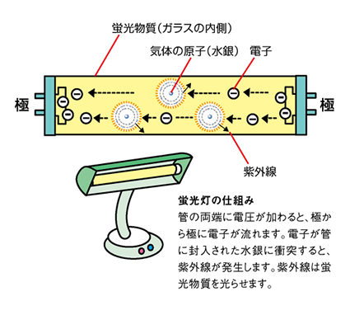
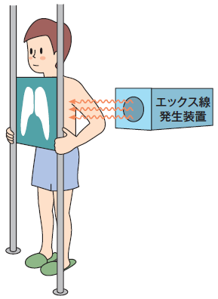
放射線の作用
電離作用
電子をはじき出す
蛍光作用
光を出させる
放射線
電子
直接作用；物質を直接電離する。
間接作用；物質との相互作用によって発生した二次電子によって間接的に電離する。
透過作用
物質を通り抜ける
Notes:
放射線が物質中を通過する場合、持っているエネルギーにより、原子が持つ軌道電子をはじき出して、陽電荷を帯びた状態の原子（または陽イオンの分子）と自由な電子とに分離します。これを電離作用といいます。
電離放射線の中には、直接物質を電離するものと、間接的に電離するものがあります。
α線、β線等の電気を持った粒子線は、物質を直接電離します。特にα線は、β線等の数百倍の密度の電離を引き起こします。
γ線、Ｘ線は、物質との相互作用によって発生した二次電子によって、物質を間接的に電離します。
蛍光作用とは、紫外線や放射線などが特別な物質に当たった時、その物質から特殊な光を出させる働きのことです。
透過作用とは、前述の通り物質を通り抜ける作用です。物質を通り抜けるときに、放射線（電荷を持つ粒子や電磁波）は、電気、磁気の作用によってエネルギーを失い、最終的には止まります。
放射線の他の作用として写真作用や化学作用もあります。写真作用の原理は、原則としてフィルムの写真と同じです。放射線が写真乳剤中の原子・分子に電離作用を及ぼしてイオンや自由電子を発生させます。このイオンを還元すると像として残ります。この像を現像、定着すると放射線の写真ができます。
出典；「原子力・エネルギー図面集2015」より改変

Slide 13
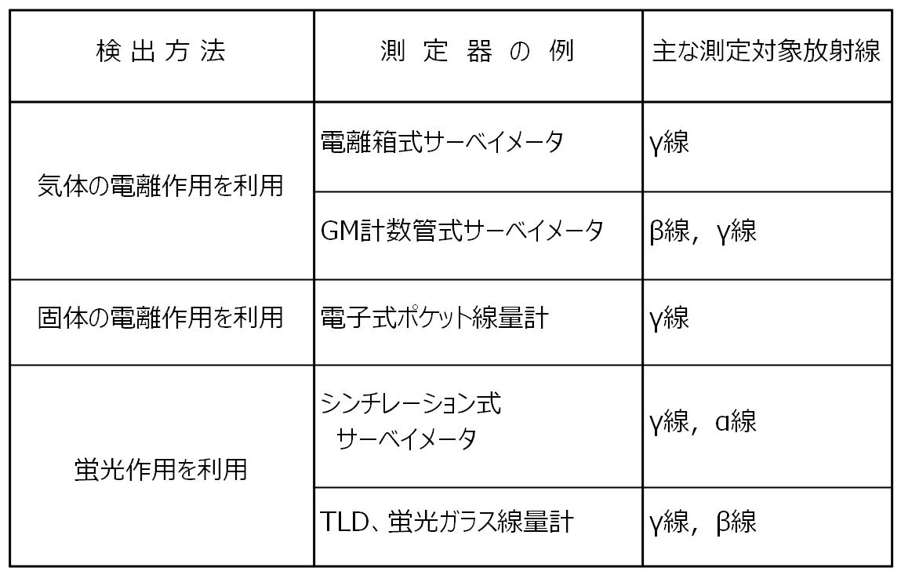
放射線の作用と放射線測定器
Notes:
放射線は人間の五感に感じないので、なんらかの手段によって検出する必要があります。放射線の検出（測定器）は、電離作用、蛍光作用などを利用して、放射線を検出し、測定することができます。
放射線の検出方法と測定器の例及び主な測定対象放射線を示します。
気体の電離作用を利用した放射線測定器に、電離箱式サーベイメータがあります。電離箱式サーベイメータは、放射線の電離作用によって生じた、電離箱内の空気中を流れる電流を測定することにより、放射線の量を測る測定器です。
GM計数管式サーベイメータも放射線の電離作用を利用した測定器ですが、GM計数管は信号を増幅しているため電離箱よりも感度がよく、微量な放射線の測定に適しています。
個人線量計の一つである電子式ポケット線量計は固体（半導体）の電離作用を利用した測定器です。同じ作用を利用したものに、γ線のエネルギーの違いから放射性核種の種類を判別するために用いられるゲルマニウム半導体γ線スペクトロメータがあります。
蛍光作用を利用した放射線測定器に、シンチレーション式サーベイメータがあります。シンチレーション式サーベイメータはシンチレータと呼ばれる蛍光物質が出す光を電気信号に変えて計測することにより、放射線の量を測定する測定器です。
TLD（熱ルミネセンス線量計）及び蛍光ガラス線量計は、放射線を照射した後に所要の処理を施すことにより蛍光を発する作用を利用しています。

Slide 14
放射線の単位
放射線を出す側
放射線を受ける側
吸収線量：放射線を受けた単位質量の物質が吸収するエネルギー量
放射能
ベクレル
（Bq）
グレイ
（Gy)
吸収されたエネルギー
（ジュール；J)
Gy＝
放射線を受けた部分の質量
（kg)
放射線の種類による影響の違い
等価線量（シーベルト；Sv)
放射性物質
（線源）
臓器による感受性の違い
実効線量：放射線の量を人体影響の大きさで表す単位
シーベルト（Sv)
Notes:
放射線が物質に当たった場合、放射線の「エネルギーがどれだけ物質に吸収されたか」を表す量を吸収線量といいます。吸収線量の単位にはGy（グレイ）を用います。１Gyは、物質１kg当たり１ジュールのエネルギーが吸収されたときの放射線量です。
人が被ばくしたとき、放射線が人体に与えた影響の大きさを表す単位がSv（シーベルト）です。人体への影響は、各組織・臓器に対する影響と全身に対する影響とに分けて評価します。各組織・臓器に対する影響を「等価線量」、全身に対する影響を「実効線量」といいます。等価線量、実効線量ともにSvで表します。
放射線による各組織・臓器への影響は、吸収線量が同じでも、受けた放射線の種類やエネルギーによって異なることが知られています。この放射線の種類やエネルギーによる影響の違い（放射線荷重係数）を考慮して、各組織・臓器への影響を評価した線量が等価線量です。甲状腺の等価線量、水晶体の等価線量といった使われかたをします。各組織・臓器は、受けた等価線量が同じでも、その部位により影響の現れ方（感受性）が異なります。各組織・臓器の等価線量にこの影響の現れ方の違い（組織荷重係数）を加味して全身について合計したものが実効線量です。防災業務活動では実効線量を指標とします。
Svは単独で使う以外に、単位時間当たりの線量としてのSv/h（1時間当たりの線量）やSv/年（年間当たりの線量）のような使い方があります。自然界のバックグラウンド線量率はμSv/h又はｎSv/hで表され、緊急時の防護対策ではｍSv/hやｍSvが多く使われます。
出典：環境省「放射線による健康影響等に関する統一的な基礎資料平成29年度版」より改変

Slide 15
放射線の影響と単位
乗じる
×
放射線加重係数
W_{R}
乗じる
×
組織加重係数
W_{T}
足し合わせる
Σ
吸 収 線 量
各臓器が受ける量
（等価線量）
全身が受ける量
実 効 線 量
組織 | W_{T} | ΣW_{T}
骨髄（赤色）, 結腸, 肺 ,胃, 乳房, 残りの臓器 | 0.12 | 0.72
生殖腺 | 0.08 | 0.08
膀胱, 食道, 肝臓, 甲状腺 | 0.04 | 0.16
骨表面, 脳, 唾液腺, 皮膚 | 0.01 | 0.04
合計 |  | 1.00
放射線の種類 | 放射線加重係数
X線、γ線、β線 | 1
中性子線 | 2.5 ~ 20
α線 | 20
ICRP103
グレイ
（Gy）
放射線の種類による
影響の違い
シーベルト
（Sv）
ICRP103
臓器による感受性の違い
Notes:
人が被ばくしたとき、放射線が人体に与えた影響の大きさを表す単位がSv（シーベルト）です。
人体への影響は、各組織・臓器に対する影響と全身に対する影響とに分けて評価します。各組織・臓器に対する影響を「等価線量」、全身に対する影響を「実効線量」で表します。等価線量、実効線量ともに単位はSvです。
放射線による各組織・臓器への影響は、吸収線量が同じでも、受けた放射線の種類やエネルギーによって異なることが知られています。この放射線の種類やエネルギーによる影響の違い（放射線荷重係数）を考慮して、各組織・臓器への影響を評価した線量が等価線量です。甲状腺の等価線量、水晶体の等価線量といった使われかたをします。
各組織・臓器は、受けた等価線量が同じでも、その臓器により影響の現れ方（感受性）が異なります。各組織・臓器の等価線量にこの影響の現れ方の違い（組織荷重係数）を加味して全身について合計したものが実効線量です。防災業務活動では実効線量を測定することになります。
出典：環境省「放射線による健康影響等に関する統一的な基礎資料平成29年度版」より改変

Slide 16
補助単位（接頭語）
非常に大きな数値や小さな数値を扱う場合、その数値をそのまま表現したら分かりにくいので、補助単位（接頭語）を使用する。
大きい数値を表す補助単位
小さい数値を表す補助単位
補助単位 | よみ | 大きさ
k | キロ | 10³
M | メガ | 10⁶
G | ギガ | 10⁹
T | テラ | 10¹²
補助単位 | よみ | 大きさ
m | ミリ | 10⁻³
µ | マイクロ | 10⁻⁶
n | ナノ | 10⁻⁹
p | ピコ | 10⁻¹²
1 Sv = 1000 mSv = 1000000 µSV
1 µSV = 0.001 mSv = 0.000001 Sv
Notes:
Bq、Sv、Gyなどの単位の他に、接頭語が使われます。
これは、放射線の分野で扱う数値が非常に大きいものから小さいものまであり、その数値をそのまま表現したら分かりにくいため、特に、Ｍ（メガ、百万倍）、ｍ（ミリ、千分の一）、μ（マイクロ、百万分の一）、ｎ（ナノ、十億分の一）などの接頭語か多く使われます。
1Svは1000mSvであり、1,000,000µSvということになります。

Slide 17
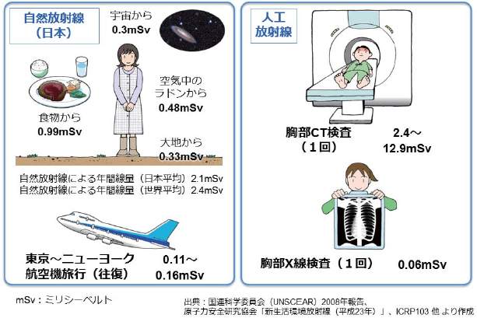
身の回りの放射線
Notes:
日常生活をする中で、知らず識らず、私たちは放射線を受けています。
宇宙からそして大地から受ける自然放射線による外部被ばくや、食物や空気中のラドンから受ける自然由来の放射性物質から受ける内部被ばくは、合計すると年間で2.4mSv になります(世界平均）。また日本においては放射線検査等で受ける医療被ばくによる線量が世界的に見て大きいことが知られています。これは一回の検査あたりの被ばく量が大きいCT検査が広く普及していることや胃がん検診で上部消化器検査が行われているためと考えられます。
日本人が欧米諸国に比べて食品からの線量が高い理由は、魚介類を多く摂取する日本人の食生活が関係しています。魚介類にはポロニウム２１０が多く含まれているため、その分、実効線量が大きくなっています。一方、ラドン・トロンによる被ばくが少ないのは、日本家屋は通気性が良く、地中から屋内に侵入したラドン・トロンが速やかに屋外に拡散するためと考えられています。
出典；環境省「放射線による健康影響等に関する統一的な基礎資料平成29年度版」

Slide 18
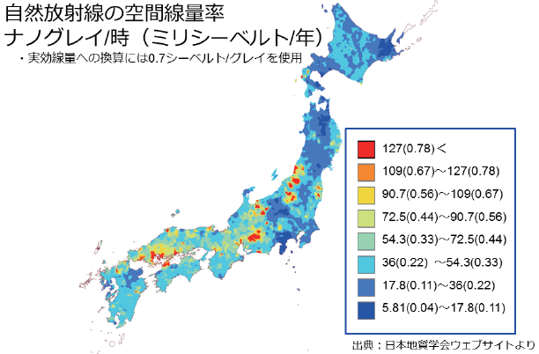
大地の放射線
大地からの放射線の空間線量率
Notes:
日本国内でも、大地からの放射線レベルにはわずかに差があります。
関東ローム層が大地からの放射線を遮へいする関東平野では、おおむね大地からの放射線量は少なくなっています。一方、花崗岩が直接地表に露出した地質が多い西日本では、東日本より大地からの放射線の量が高い傾向にあります。
最も高い岐阜県と最も低い神奈川県では年間0.4ミリシーベルトの差があるといわれています。しかし、だからといって、西日本に住んでいる人達に、放射線による悪影響がある、ということではありません。そのような事実はありません。この高低差はあくまで、低い自然放射線のレベルの中での高低差であって、日常生活の範囲での話です。
大地からの放射線を計算で求めるには、大地に含まれるウランとトリウムとカリウム（放射性K-40）の濃度を用いますが、すでに公表されている元素の濃度分布図である地球化学図のデータを用いることができます。
地上1mの高さでの線量率D(nGy/h)の計算
D = 13.0 C_{K} + 5.4 C_{U} + 2.7 C_{Th}
ここでCK(%), CU(ppm), CTh(ppm)はそれぞれカリウム、ウラン、トリウムの濃度です。単位はナノグレイ(nGy)であるのでこれをマイクログレイ(μGy)に換算して表したのが上図です。
出典：環境省「放射線による健康影響等に関する統一的な基礎資料平成29年度版」（日本地質学会ウェブサイトより引用）
産総研地質調査総合センターウェブサイト（http://www.geosociety.jp/hazard/content0058.html）
参考：https://gbank.gsj.jp/geochemmap/
https://gbank.gsj.jp/geochemmap/setumei/radiation/setumei-radiation.htm

Slide 19
まとめ
放射線（α線、β線、γ線、X線、中性子（n）線）と放射能（放射線を出す能力）
放射線の作用による、電離（電子の放出）と励起（外側の軌道に移転）
  電離作用、蛍光作用→放射線測定器、透過作用→Ｘ線撮影、CT
等方性による距離の２乗減衰と遮蔽減衰（α：紙、β：アルミ、γ：鉛、ｎ：水）
α壊変（α線＋γ線）、β壊変（β線＋γ線）、核分裂（ｎ線＋γ線）
臨界（連鎖反応に至る限界）→連鎖反応（核分裂が次々に増大）
放射線により透過力が違う。
核種毎固有の半減期を有し、放射能は１半減期で1/2、２半減期で1/4
放射線の単位
  ベクレル(放射能の単位)
  グレイ(物質が吸収したエネルギーを表す単位）
  シーベルト（被ばく線量の単位）
自然界にも放射線は存在する。
  日本の年間自然放射線の量 2.1mSv
  世界の年間自然放射線の量 2.4mSv

